Slide 1
Из опыта работы учителя начальных классов Кравченко Натальи Владимировны по теме: «Формирование контрольно-оценочной деятельности младших школьников на уроках в условиях реализации ФГОС»

Slide 2
Знаете ли Вы, какую роль играют контроль и оценка в учебной деятельности обучающихся?
Можете ли Вы назвать основные принципы оценивания?
Знаете ли Вы, как организовать оценочную деятельность на уроке?
Можете ли Вы назвать приёмы оценивания деятельности обучающихся на уроке?

Slide 3
Цель:
Задачи:
Показать, какую роль играют контроль и оценка
в учебной деятельности.
познакомить с основным принципом оценивания;
показать приёмы организации оценочной деятельности
и приёмами отслеживания оценочных умений
обучающихся.

Slide 4
Актуальность
Выпускник научится:
оценивать правильность выполнения действия на уровне адекватной ретроспективной оценки;
адекватно воспринимать предложения и оценку учителей, товарищей, родителей и других людей;
Выпускник получит возможность научиться:
Самостоятельно адекватно оценивать правильность выполнения действия и вносить необходимые коррективы в исполнение, как по ходу его реализации, так и в конце действия.

Slide 5
Установлено, что одной из причин отставания учащихся в учении является слаборазвитое умение критически оценивать результаты своей учебной деятельности.

Slide 6
Самоконтроль –
проверка собственными силами самих себя, своей работы, своих знаний;
регулирование их путем внесения соответствующих корректив.
Самооценка –
оценка человеком самого себя:
своих качеств, возможностей, способностей, особенностей своей деятельности.

Slide 9
МЕТОДИКА ФОРМИРОВАНИЯ АДЕКВАТНОЙ САМООЦЕНКИ
1. ДИАГНОСТИКА
2. КОЛЛЕКТИВНЫЙ ВЫБОР ЭТАЛОНА
3. ОЦЕНКА СЕБЯ
4. КОРРЕКЦИЯ САМООЦЕНКИ

Slide 10
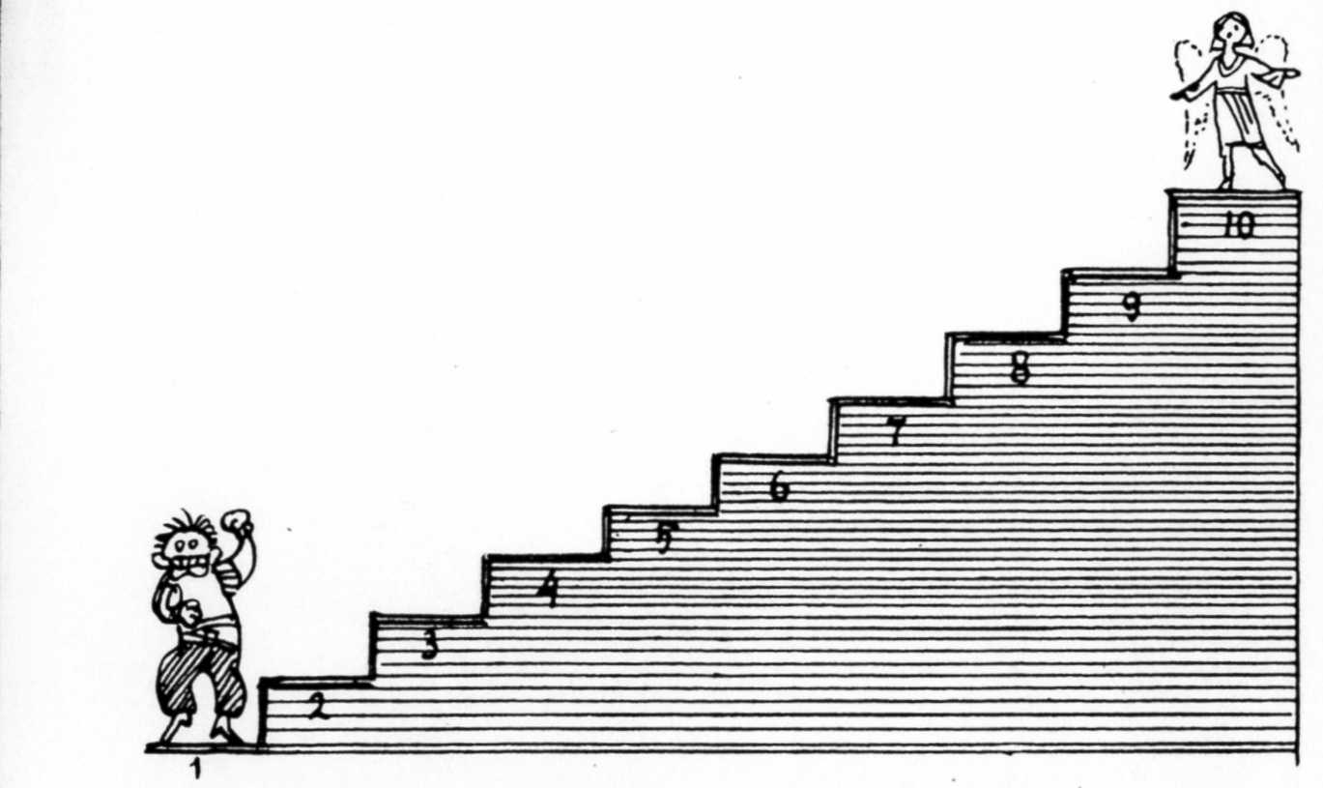
Диагностика самооценки Методика "Лесенка" В.Щур
«На самой нижней ступеньке стоят самые плохие мальчики и девочки.
На второй - чуть-чуть получше, а вот на верхней ступеньке стоят самые хорошие, добрые и умные мальчики и девочки.
На какую ступеньку поставил бы ты себя? А на какую ступеньку поставит вас ваша учительница? А на какую ступеньку поставит вас ваша мама?»
1-4 ступенька - низкий уровень (заниженная);
5-7 ступенька - средний уровень (адекватная);
8-10 ступенька - высокий уровень (завышенная).

Slide 18
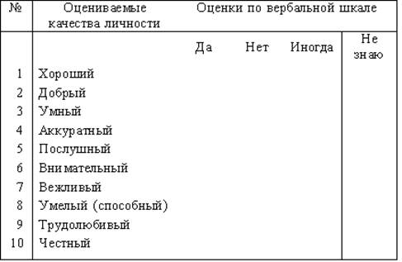
Методика “Какой Я?
Цель: выявление уровня адекватности оценки и наличия у себя нравственных качеств

Slide 23
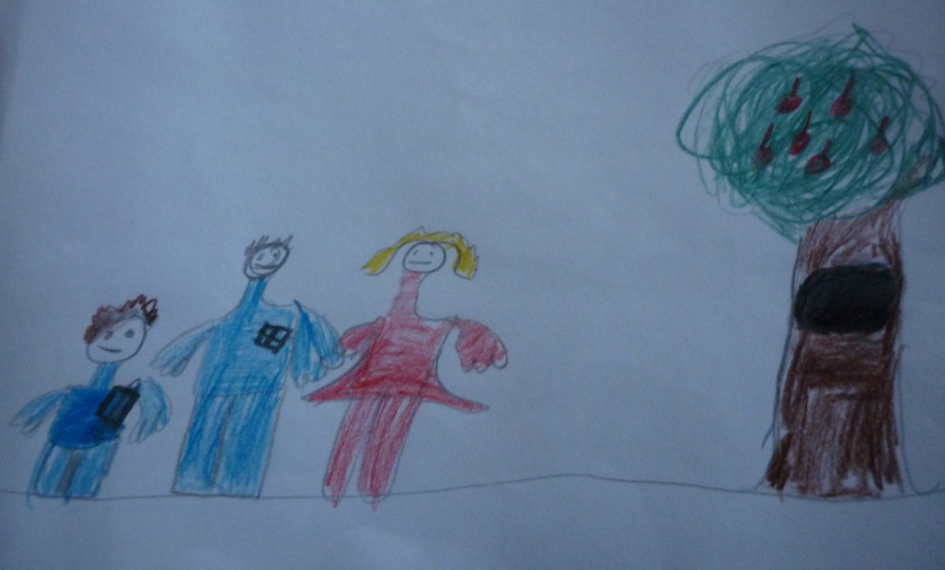
Рисуночный тест

Slide 24
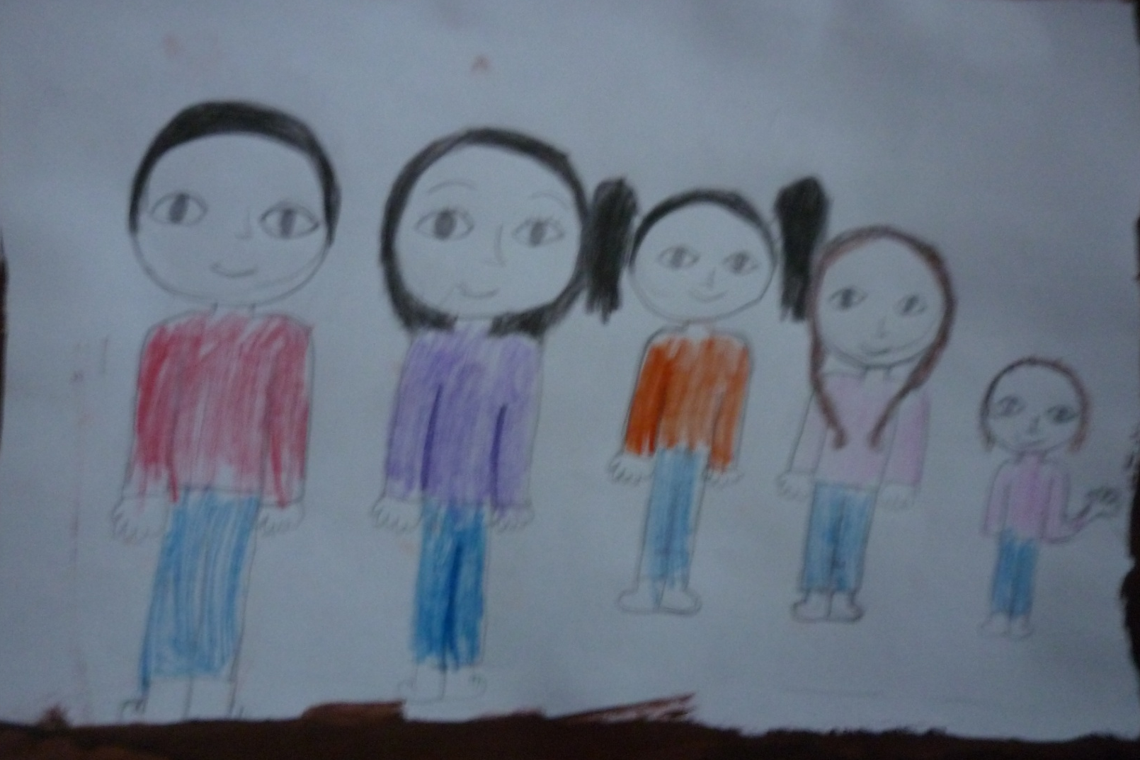
Рисуночный тест

Slide 25
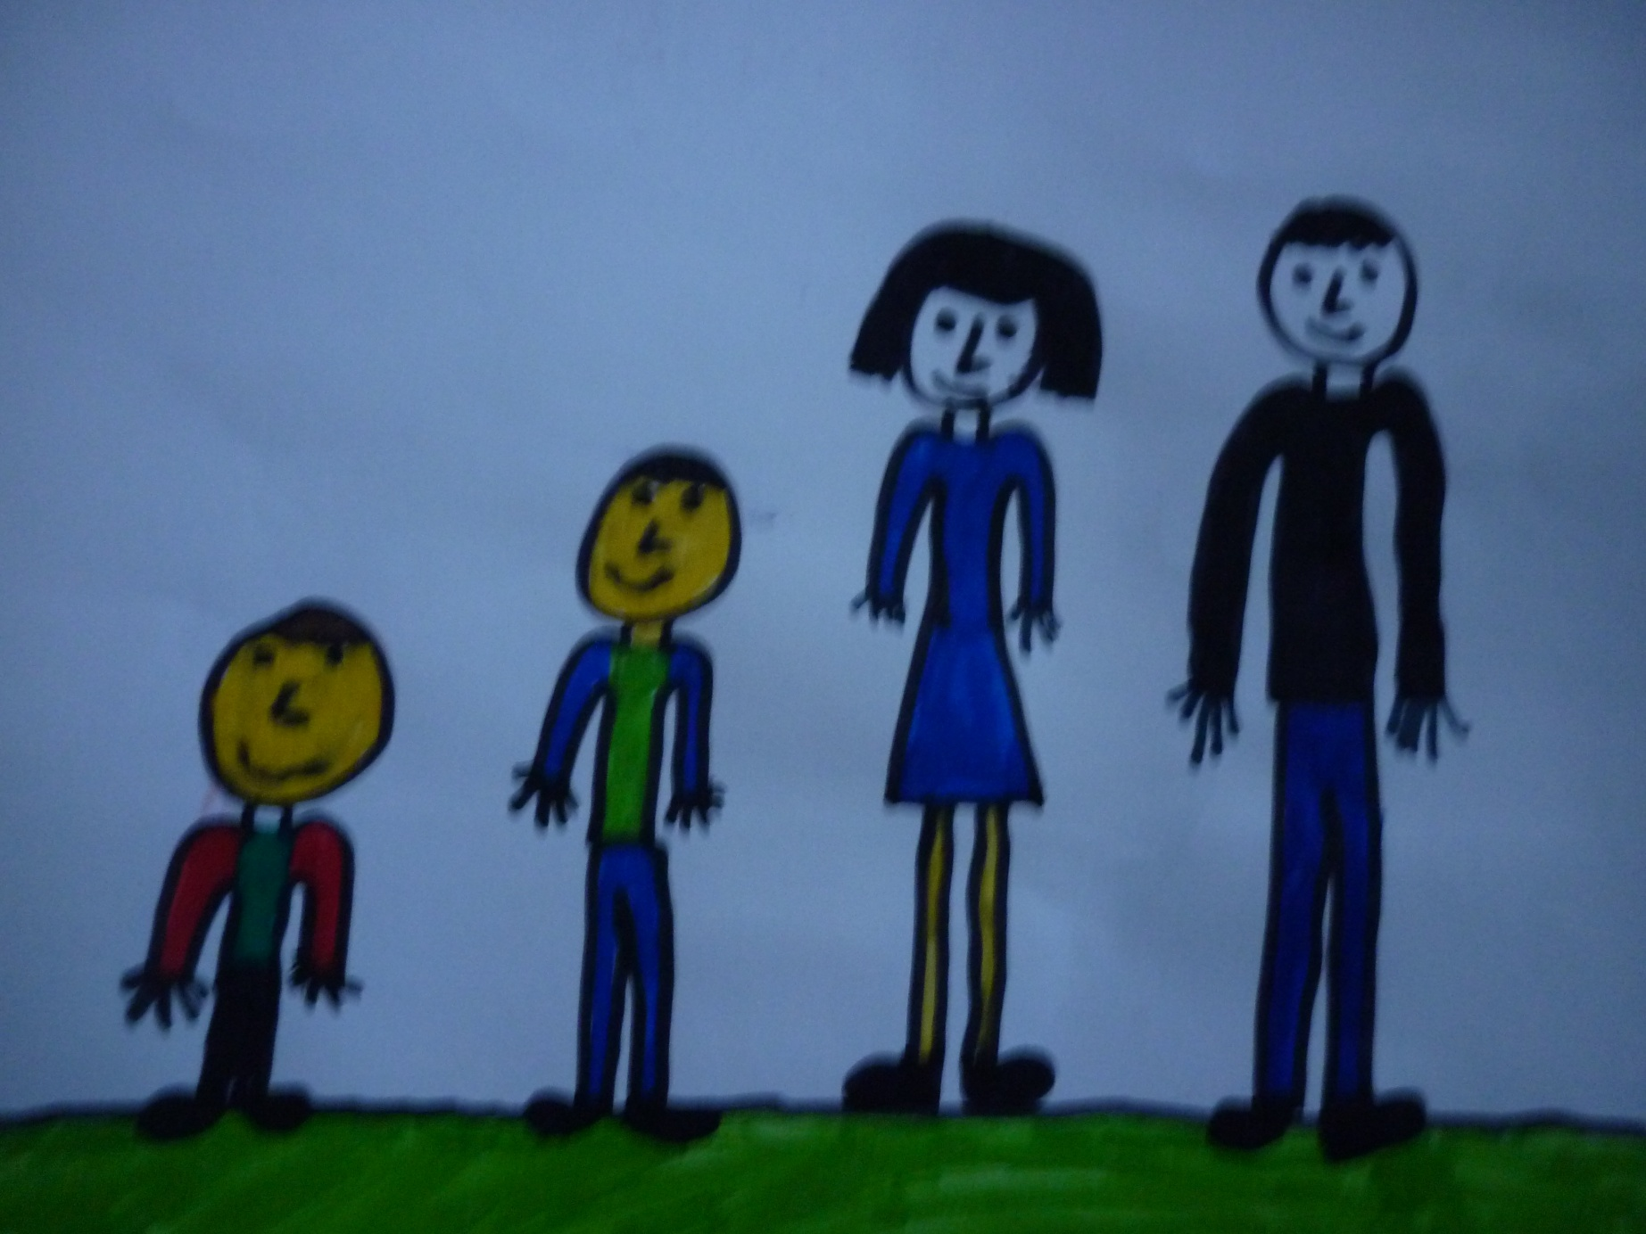

Slide 27
Цель: нахождение количественного выражения уровня самооценки методом набора слов, соответствующих «идеалу» и «антиидеалу»
ДОБРЫЙ
СМЕЛЫЙ
ЧЕСТНЫЙ
АККУРАТНЫЙ
ВЕСЁЛЫЙ
ОТЗЫВЧИВЫЙ
ОБЩИТЕЛЬНЫЙ
УМНЫЙ
ВНИМАТЕЛЬНЫЙ
ТРУДОЛЮБИВЫЙ
ЛЕНИВЫЙ
НЕРЯШЛИВЫЙ
ГРУБЫЙ
БОЛТЛИВЫЙ
КАПРИЗНЫЙ
УПРЯМЫЙ
ЗАДИРИСТЫЙ
ТРУСЛИВЫЙ
ЛЖИВЫЙ
ЗЛОЙ

Slide 28
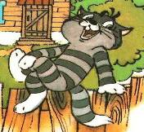
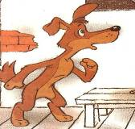
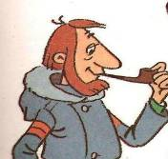
КЛЮЧ
 | завышенная | заниженная | адекватная
И | >6 | <4 | 5
А | <4 | >6 | 5

Slide 29
Методика «Три оценки» А.И. Липкиной
«Три учительницы из разных школ проверяли ваши работы. У каждой сложилось разное мнение о выполненном задании и поэтому они поставили разные отметки. Обведите кружком ту отметку, с которой вы согласны»

Slide 32
Приемы формирования
адекватной самооценки

Slide 34
Прием «Смайлики»
- все получилось , доволен собой
- не все получилось , было непросто
- многое не получалось ,было сложно

Slide 35
«Дерево знаний»
-ЯБЛОКО – все удалось
-ЦВЕТОК – неплохо
поработал, но что-то
не совсем получилось
-ЛИСТОК– сегодня не получилось, но я не отчаиваюсь.

Slide 36
Рефлексивный плакат

Slide 37
Оценивание своей активности и качества своей работы на уроке.
«-» - ответил по просьбе учителя, но ответ не правильный
«=» - ответил по просьбе учителя, ответ правильный
«!» - ответил по своей инициативе, но ответ не правильный
«+» - ответил по своей инициативе,
ответ правильный
«0»- не отвечал

Slide 38
«Сосед по парте»
1 способ. Сосед по парте оценивает рядом сидящего ученика сразу же после выполнения самостоятельной работы, обосновывает свою оценку, указывает недочёты.
2 способ. Ученик сначала оценивает себя, затем идёт обмен тетрадями и оценивание в паре.
Если оценки совпали, то кружок соседа обводится таким же цветом.
Если оценки не совпали, то кружок соседа обводится другим цветом.

Slide 39
Основными принципами оценивания являются:
приоритет самооценки (очень важно - самооценка ученика должна предшествовать оценке учителя. Для воспитания адекватной самооценки применяется сравнение двух самооценок учащихся: прогностической (оценка предстоящей работы) и ретроспективной (оценка выполненной работы));
критериальность (критерии должны быть однозначными и предельно чёткими).

Slide 40
МЕТОДИКА ФОРМИРОВАНИЯ АДЕКВАТНОЙ САМООЦЕНКИ
1. ДИАГНОСТИКА
2. КОЛЛЕКТИВНЫЙ ВЫБОР КРИТЕРИЙ
3. ОЦЕНКА СЕБЯ
4. КОРРЕКЦИЯ САМООЦЕНКИ

Slide 41
Критерии устного ответа 1.Соответствует ли ответ заданному вопросу? 2. Последовательно ли отвечал? 3. Можно ли считать ответ убедительным? 4. Достаточно ли было приведено примеров, фактов для подтверждения изложенного? 5. Были ли ошибки по существу изложения?

Slide 42
1. Культура речи.
2. Понятно. Слышно.
3. Быстро. Медленно.
4.Плавность чтения.
5. Правильно.
6. Настроение.
7. Знаки препинания.

Slide 43
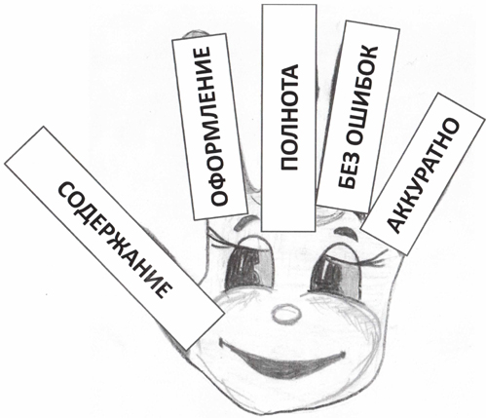

Slide 44
МЕТОДИКА ФОРМИРОВАНИЯ АДЕКВАТНОЙ САМООЦЕНКИ
1. ДИАГНОСТИКА
2. КОЛЛЕКТИВНЫЙ ВЫБОР КРИТЕРИЙ
3. ОЦЕНКА СЕБЯ
4. КОРРЕКЦИЯ САМООЦЕНКИ

Slide 45
Алгоритмы устной самооценки
Фронтальная самооценка
Индивидуальная
самооценка
– Какую работу мы сейчас выполняли?
– Чему научились?
– Кто с ней справлялся легко?
– Кому ПОКА было трудновато?
– Кто или что вам помогало справиться?
– Кто доволен сегодня своей работой?
– Что тебе нужно было сделать?
– Ты сделал всё правильно или были недочёты?
– Ты сделал всё сам или с чьей-то помощью?
– Сейчас мы вместе с … (имя ученика) учились оценивать свою работу.

Slide 46
Алгоритм самооценивания
1. Какое было задание? (Учимся вспоминать цель работы)
2. Удалось выполнить задание? (Учимся сравнивать результат с целью)
3. Задание выполнено верно или не совсем? (Учимся находить и признавать ошибки)
4. Выполнил самостоятельно или с чьей-то помощью? (Учимся оценивать процесс)
5.Какая отметка? (Учимся различать уровни – завышение или занижение)

Slide 49
Самооценка письменных работ
- оценка учеником уже выполненной, но не проверенной учителем работы.
- оценка учеником уже проверенной, но не оцененной учителем работы.
- прогностическая оценка – является наиболее важной и сложной, но именно она становится базой для формирования умения оценивать себя.

Slide 50
В чем суть новой технологии оценивания?
1-е правило. Оценивается любое, особенно успешное действие, а фиксируется отметкой только решение полноценной задачи, т.е. умения по использованию знаний. 2-е правило. Учитель и ученик по возможности определяют оценку в диалоге (внешняя оценка +самооценка). 3-е правило. За каждую учебную задачу или группу заданий, показывающих овладение отдельным умением, ставится отдельная отметка. 4-е правило. За задачи, решенные при изучении новой темы, отметка ставится только по желанию ученика, так как в процессе овладения умениями и знаниями по теме он имеет право на ошибку. За каждую задачу проверочной (контрольной) работы по итогам темы отметки ставятся всем ученикам, так как каждый должен показать, как он овладел умениями и знаниями по теме. Ученик не может отказаться от выставления этой отметки, но имеет право пересдать.

Slide 51
Знаете ли Вы, какую роль играют контроль и оценка в учебной деятельности обучающихся?
Можете ли Вы назвать основные принципы оценивания?
Знаете ли Вы, как организовать оценочную деятельность на уроке?
Можете ли Вы назвать приёмы оценивания деятельности обучающихся на уроке?

Slide 52
СПАСИБО ЗА
ВНИМАНИЕ!

Slide 53
Литература
Виноградова Н.Ф. Контроль и оценка в начальной школе. // Начальная школа, №15, 2006.
Воронцов А.Б. Педагогическая технология контроля и оценки учебной деятельности. М., 2002.
Ларина А. Б. Формирование познавательной самооценки учащихся в начальной школе: методическое пособие. – Калининград: КОИРО, 2011.
Цукерман Г.А. Оценка без отметки. Москва – Рига: П "Эксперимент", 1999.

